Slide 1

Projet LO52 – CODEP25
Nicolas Garnier A2020

Slide 2








Besoins du client
Sprint
1
Obstacle 1
Homogène
pitStop
Obstacle 2
Sprint
2
Statistiques
Sur tablette

Slide 3




Planning / organisation
Recherches sur Room, modélisation du MCD
Implémentation de Room
Recherches pour l’algorithme de création des équipes
Implémentation de l’algorithme des équipes
Test avec des fragments
Recherche sur RecyclerView
Implémentation des Recyclerviews et écrans finaux
~ 1 mois de travail
Travail régulier
Sessions assez longues
+ de travail
Organisation + simple
Gestionnaire de
code source

Slide 4
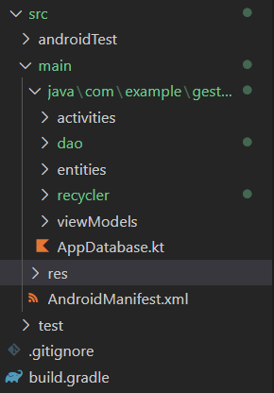
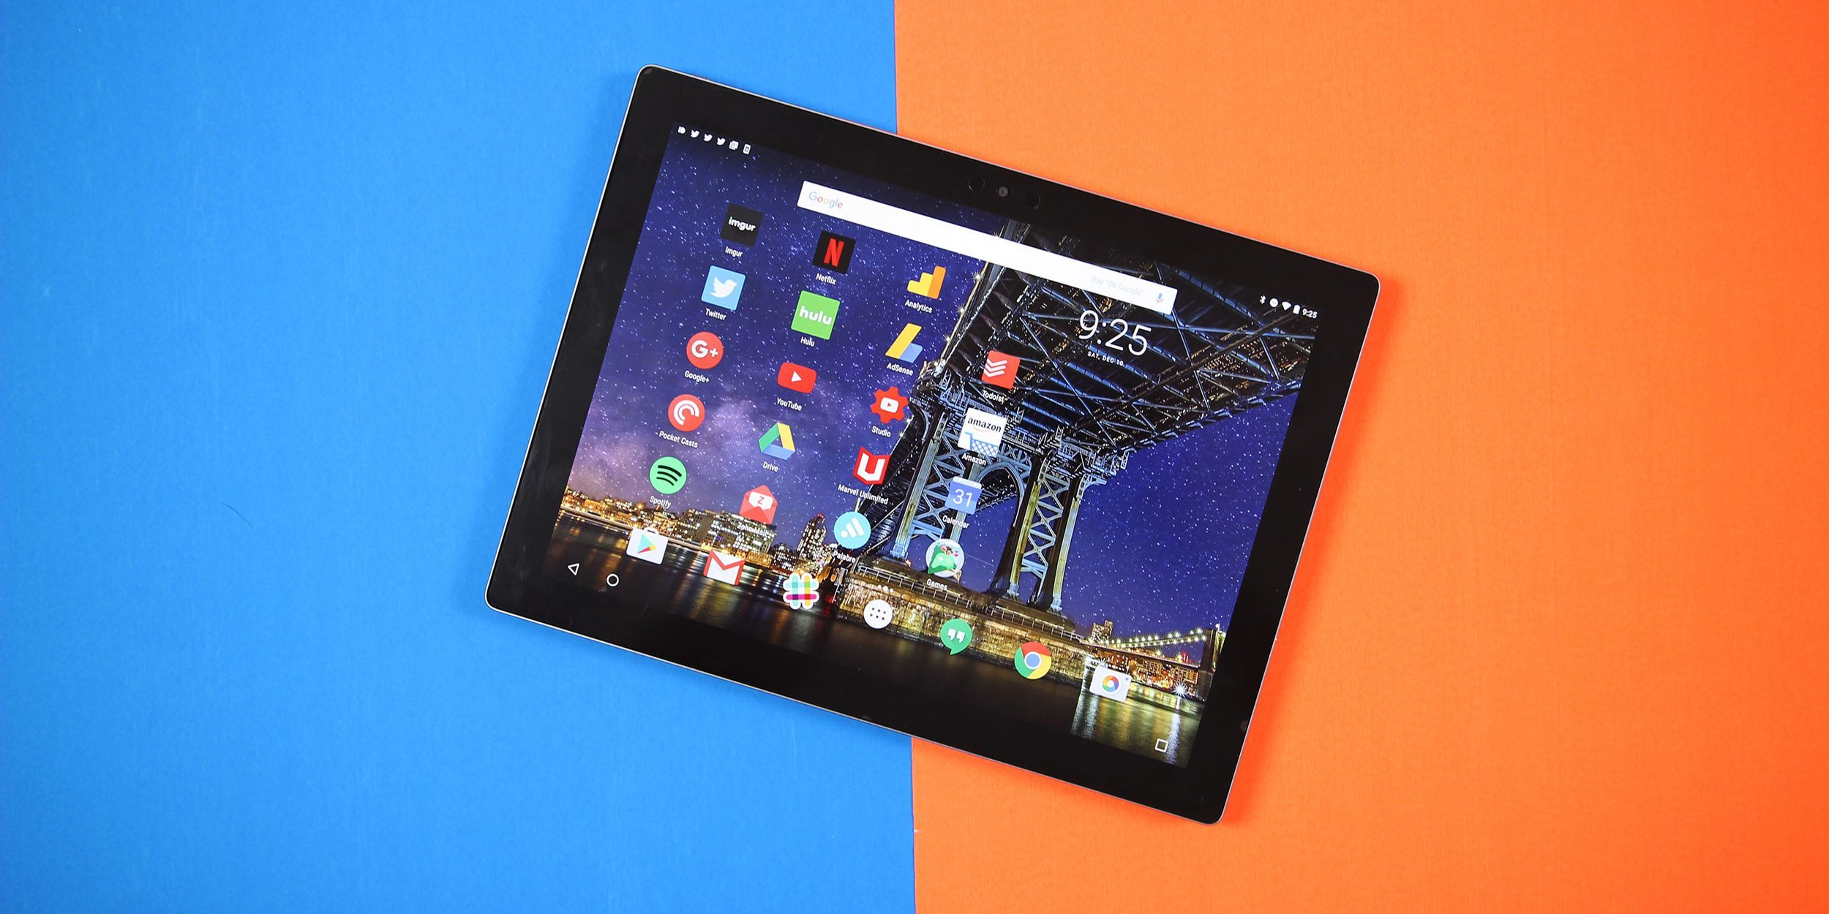
Organisation de l’application

Slide 5
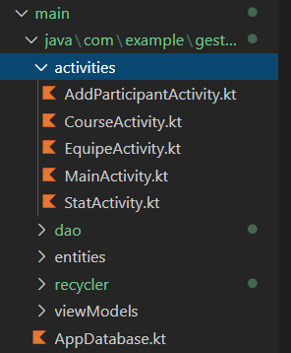

Organisation de l’application
Utilisation des activités
1 activité pour chaque écran

Slide 6
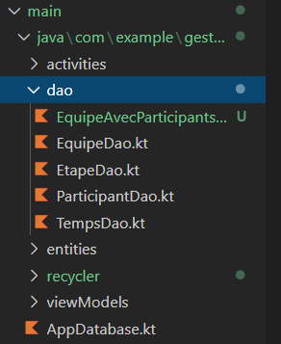
Organisation de l’application
Contacte la base de données
1 DAO pour chaque entité

Slide 7
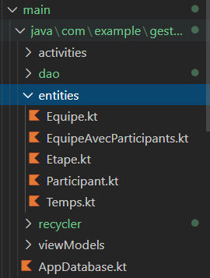
Organisation de l’application
Représente les types de données
1 entité pour chaque type de données
Utilisation de la notation Room

Slide 8
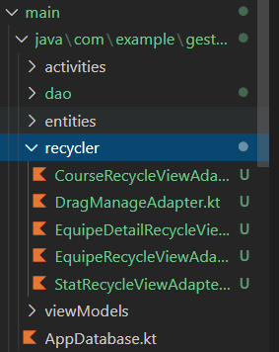
Organisation de l’application
Tout ce qui concerne les recyclerviews

Slide 9
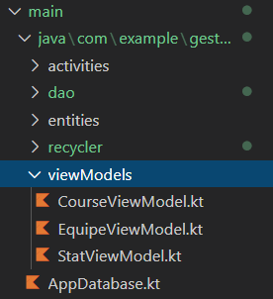
Organisation de l’application
Gère les données qui correspondent à une vue

Slide 10
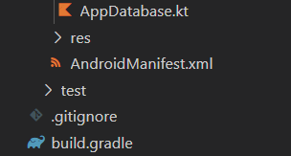
Organisation de l’application
AppDatabase : Gestion de Room
Res : Gestion des layouts et des ressources graphiques
AndroidManifest : Fichier de configuration de l’application
Build.gradle : Fichier de configuration de Android avec les dépendances

Slide 11
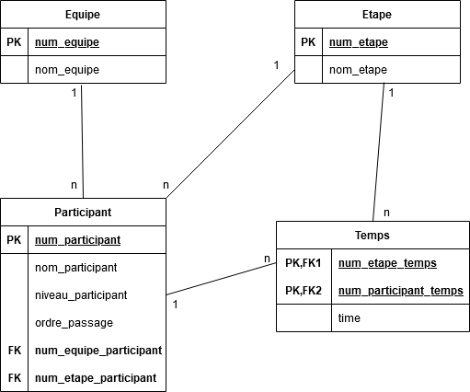
Modèle de données

Slide 12

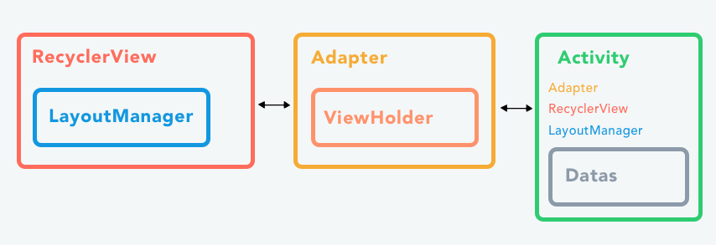
Points techniques
Algorithme de création des équipes
Trier les participants par niveau ascendant
Prendre une équipe
Ajouter le participant avec le plus haut niveau à cette équipe
Comparer la somme des niveaux de l’équipe par rapport à la moyenne voulue
Si le niveau actuel est supérieur à la moyenne, on ajoute le participant de plus bas niveau, sinon celui de plus haut niveau
Répéter les étapes 5 et 6 jusqu’à ce que l’équipe soit complète
Reprendre de l’étape 2 pour la prochaine équipe

Slide 13
Améliorations / évolutions
Utilisation des fragments au lieu des activités
Meilleure visualisation de la course en cours (affichage des autres participants et des autres étapes)
Affichage de statistiques détaillées
Amélioration visuelle globale
Meilleure gestion du cycle de vie
Meilleur algorithme de création des équipes

Slide 14


conclusion
Découverte d’un nouveau langage
Découverte et utilisation de composants et architecture Android
Développement libre

